Slide 1



Desarrollo de una aplicación industrial de generación de misiones autónomas con drones para el mantenimiento de grandes aerogeneradores
Alumno: Navarro Ivorra, Omar
Grado: Ingeniería Aeroespacial
Curso Académico: 2016-2017
Supervisor: García Manrique, Juan Antonio

Slide 2
Índice
Introducción
Conceptos previos
  Estado actual de los aerogeneradores
  Estado actual de los drones
  Lenguaje y entorno de programación
Daños en aerogeneradores
Mantenimiento de aerogeneradores
  Métodos de mantenimiento
  Comparativa de métodos
Análisis de la aplicación
  Primeros pasos con “Drone Mission Maker”
Resultados
  Entorno real
  Resultados con “Drone Mission Maker”
Conclusiones

Slide 3
Introducción
Motivación de la aplicación : Análisis de aerogeneradores mediante aplicación móvil que trabaja con drones.
Para comprenderlo, necesitamos conceptos sobre:
Aerogeneradores
Drones
Lenguaje de programación

Slide 4
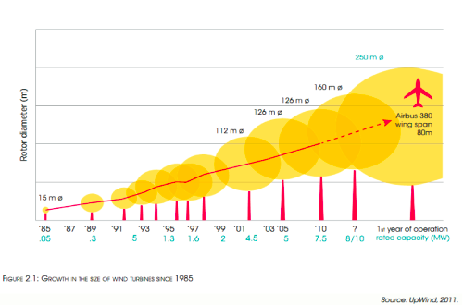
Estado actual de los aerogeneradores
Crecimiento del tamaño de los rotores.
Figura 1. Evolución del tamaño de los rotores

Slide 5
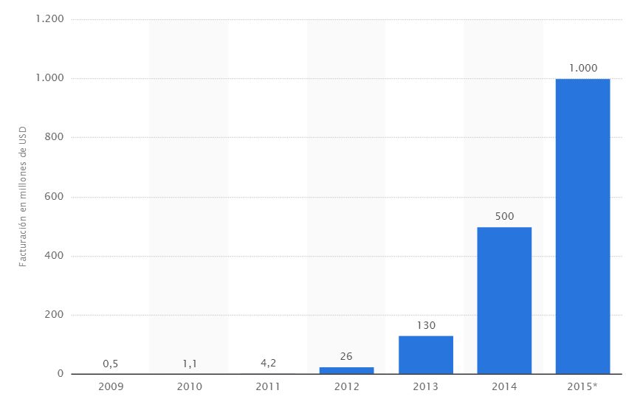
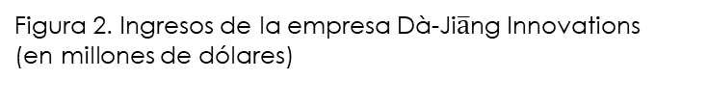
Estado actual de los drones
Sector puntero, tanto en ingresos como en desarrollo.
Figura 2. Ingresos de la empresa Dà-Ji$\overline{a}$ng Innovations
(en millones de dólares)

Slide 6

Lenguaje y entorno de programación
Entorno de programación : Android (Android Studio). Se programa en lenguaje Java.
Lenguaje de alto nivel
Lenguaje unificado
Figura 3. Icono de Android

Slide 7
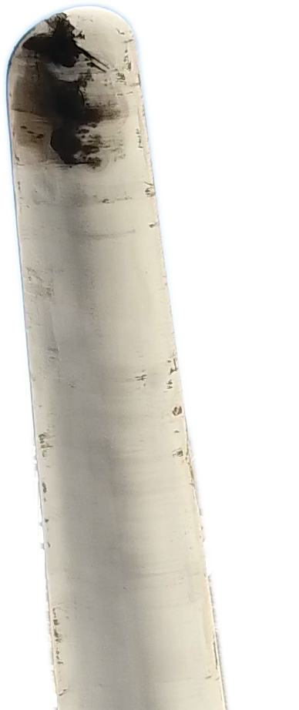
Daños en aerogeneradores
Figura 4. Daño por impacto de rayo en punta de pala

Slide 8
Daños en aerogeneradores
Erosión por gota de agua.
  Es el más crítico debido a:
    Tiempo de operación.
    Necesidad de recubrimientos rigurosos.
    Coste de oportunidad.
    Puede reducir la vida del aerogenerador en porcentajes superiores al 70%.
    Separación higroscópica del laminado.

Slide 9
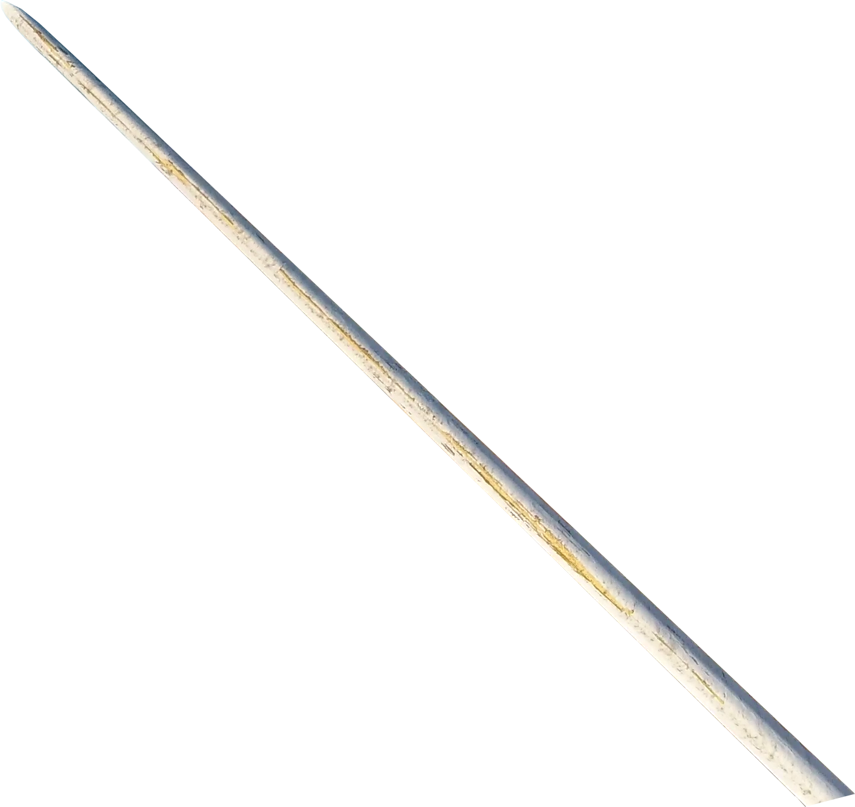
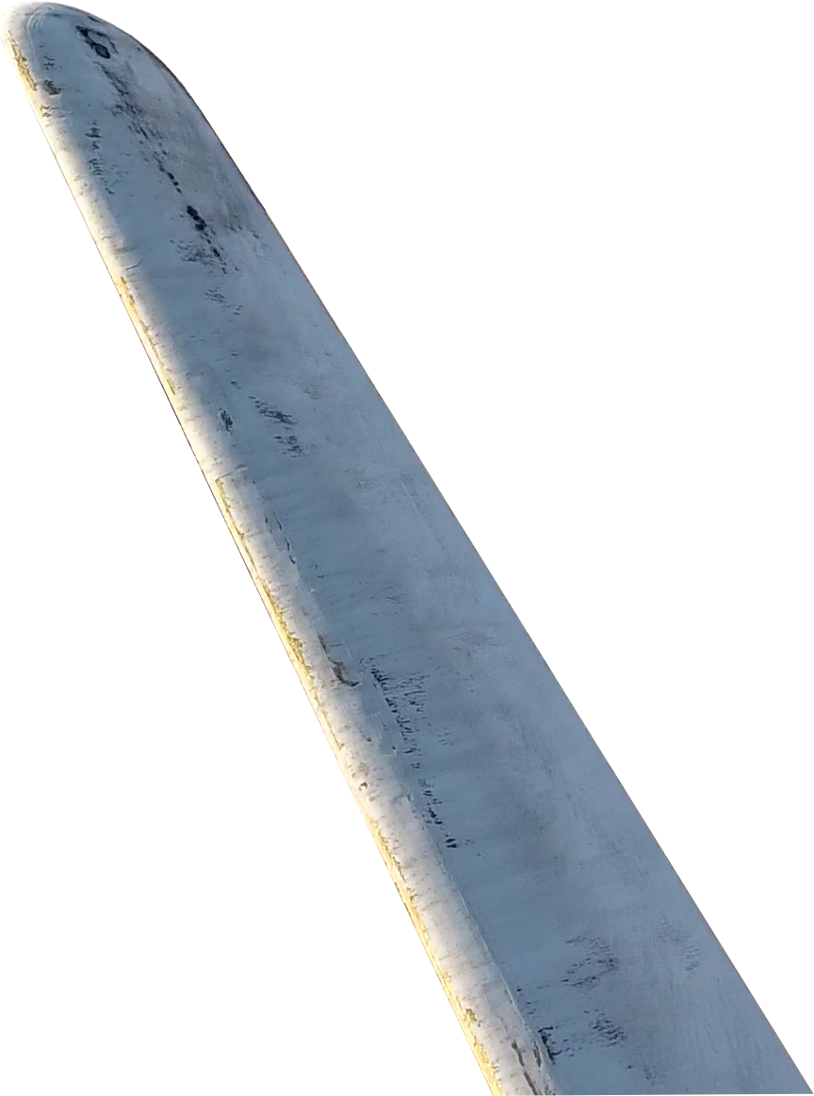
Daños en aerogeneradores
Figura 5. Daño por impacto con partículas erosivas en borde de ataque
Figura 6. Daño por impacto con partículas erosivas en la parte frontal de la pala

Slide 10
Mantenimiento de aerogeneradores
Tipos de mantenimiento:
  Mantenimiento Correctivo
  Mantenimiento Preventivo
  Mantenimiento Predictivo
Objetivo: predictivo, o preventivo asequible.

Slide 11
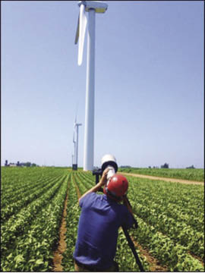
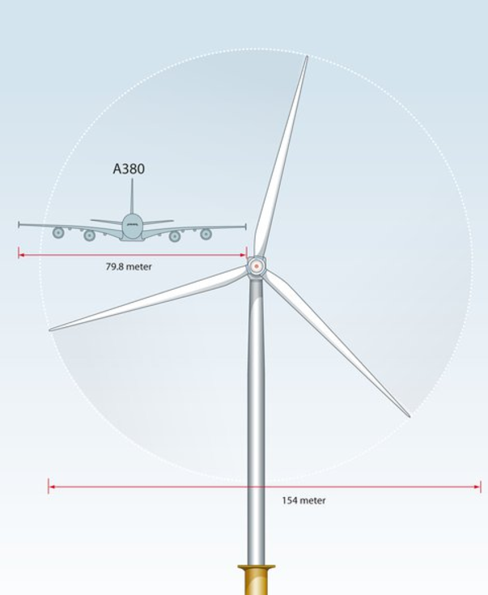
Métodos de Mantenimiento
Inspección en tierra
Figuras 7 y 8. Compromiso del análisis en tierra contra la precisión

Slide 12
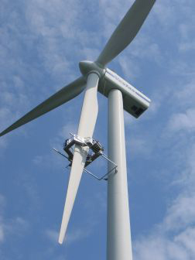
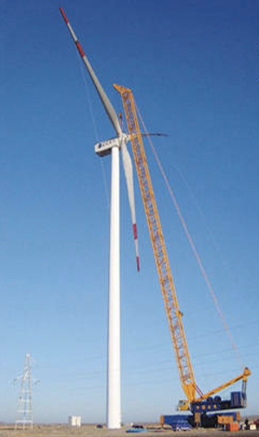
Métodos de Mantenimiento
Plataforma de servicio
Grúa Hidráulica
Figura 9. Plataforma de servicio
Figura 10. Grúa Hidráulica

Slide 13
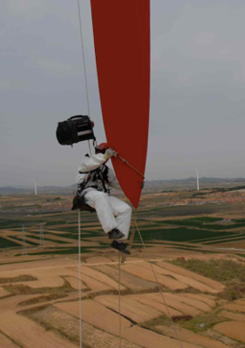
Métodos de Mantenimiento
Descenso en cuerda
Figura 11. Análisis por descenso en cuerda

Slide 14
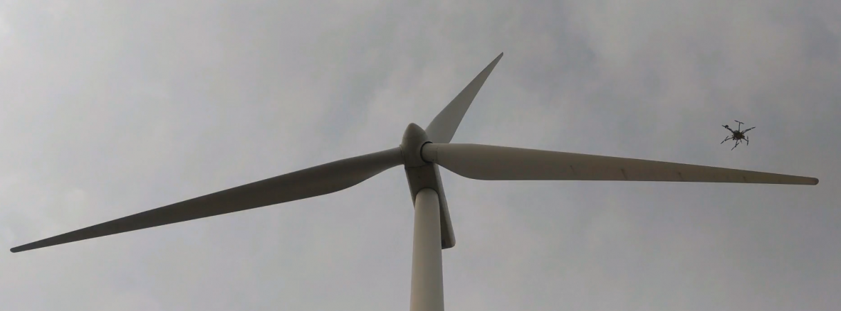
Métodos de Mantenimiento
Drones
Figura 12. Análisis con drones

Slide 15
Comparativa de métodos
 | Coste | Riesgo | Tiempo | Precisión
Inspección visual | ✓ | ✓ | ⍻ | ⍻
Grúa y plataforma | ✗ | ⍻ | ⍻ | ✓
Descenso en cuerda | ✓ | ✗ | ⍻ | ✓
Drones | ✓ | ✓ | ✓ | ✓
Tabla 1. Comparativa de los métodos de análisis

Slide 16
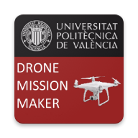
Análisis de la aplicación
Figura 13. Icono de la aplicación
Los aspectos importantes a tratar serán:
  Cumplir adecuadamente lo que se le requiere.
  Funcionamiento sencillo.
  Funcionalidades ofrecidas.

Slide 17

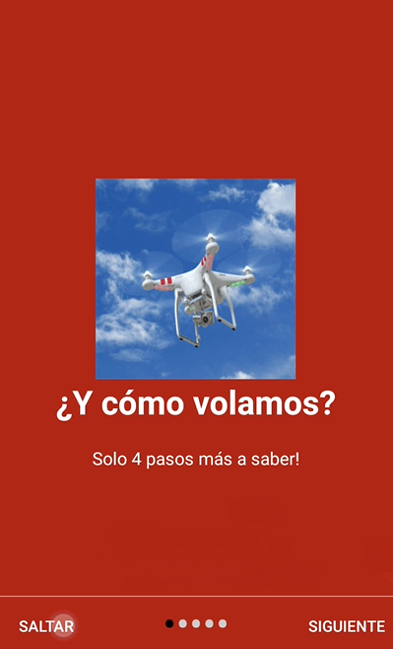
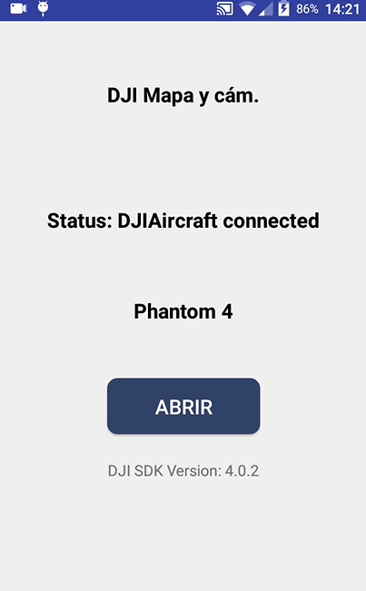
Primeros pasos con “Drone Mission Maker”
Pasos iniciales:
  Necesidad de guiar al usuario, sentimiento de estar “acompañado” durante el proceso. Tutorial y conexión.
Figura 15. Conexión con el mando
Figura 16. Cómo volamos
Figura 17. Conexión al dron

Slide 18
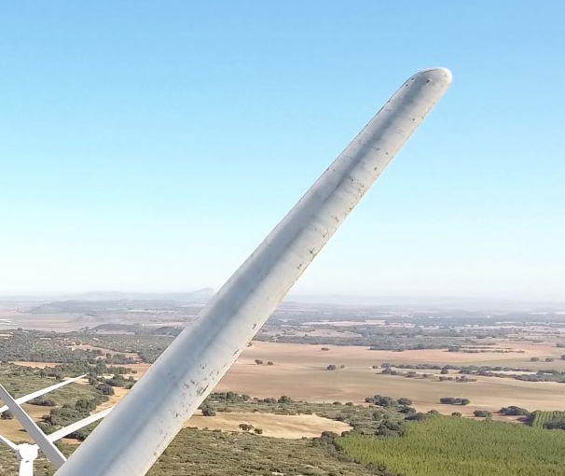
Resultados (entorno real)
Resultados de prueba de campo orientativos.
Figura 18. Imágenes tomadas por el departamento con el Phantom 4

Slide 19
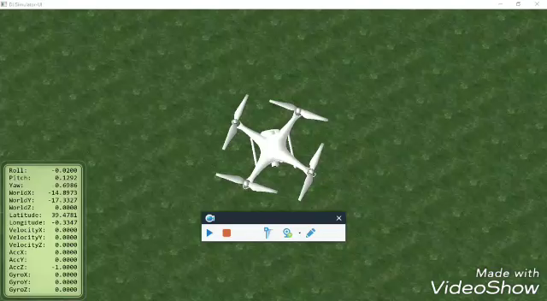
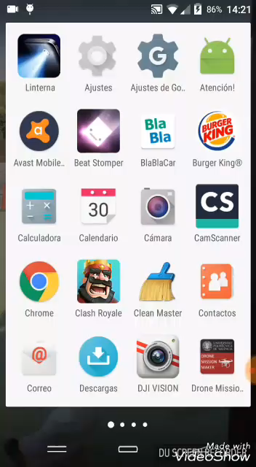
Resultados con “Drone Mission Maker”
Vídeo 1. Simulación de misión en simulador DJI.
Vídeo 2. Utilización de la aplicación.

Slide 20
Conclusiones
Visión industrial reforzada por:
  Adaptación a un mercado innovador con grandes expectativas.
  Análisis rápidos y baratos.
Aplicación del tipo User friendly, sin necesidad de dispositivos potentes.
En vistas a futuros desarrollos, lenguaje muy “agradecido” a la hora de programar, compromiso de dificultad contra funcionalidades.

Slide 21
FIN
Gracias por su atención

